Slide 2
Женева 1968 – Инициатива Международной школы Женевы и Школы ООН в Нью-Йорке с целью стандартизации международного образования.
20–60-е гг. XX в. - Дипломная программа, подготовка к поступлению в университеты во всех странах мира.
1994 г. - образовательная программа для подростков
1997 г. – образовательная программа для самых маленьких.
Подробнее об истории развития организации МБ см. http://ibo.org/general

Slide 3
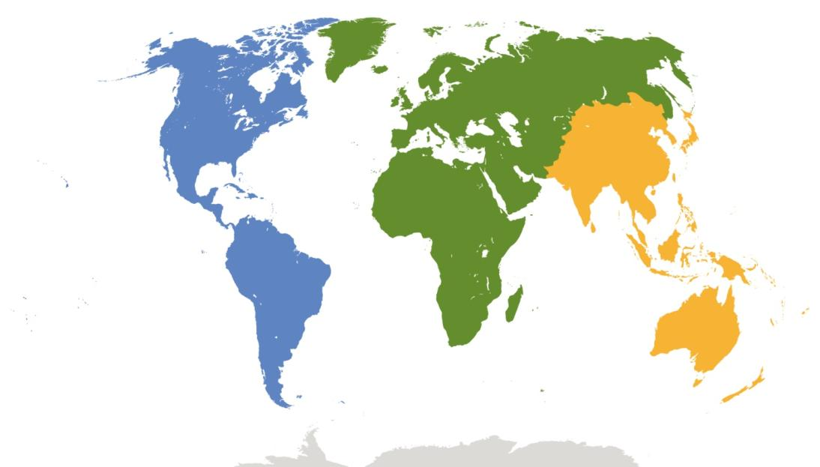
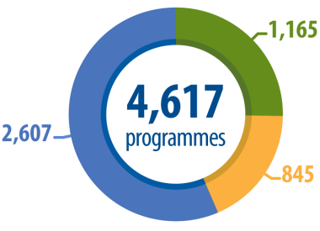
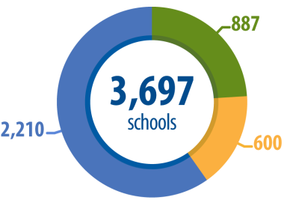
Global reach

Slide 4
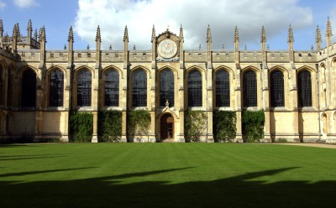
More universities are recognizing IB
4.3% increase in public recognition policy statements over 2012
9% increase in public recognition policy statements over 2011
Notes:
2,037 universities with recognition policy statements (32% of total number of universities in IBIS)
Regional breakdown:
AEM – 314 published policies (16% of all global policies )
AP – 472 published policies (22% of all global policies)
IBA – 1251 published policies (62% of all global policies)

Slide 5
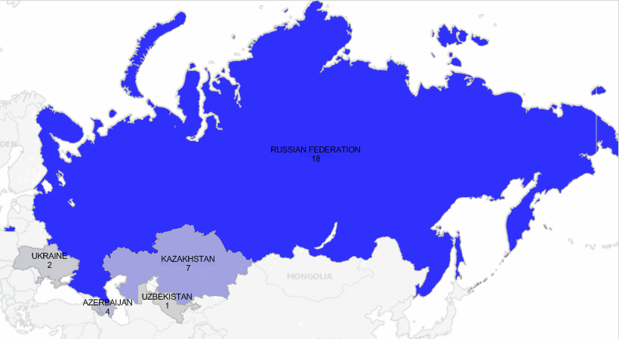
IB schools in Russian Federation & CIS

Slide 6
IB DIPLOMA PERFORMANCE
 | 2013 | Number of Candidates | Pass Rate % | Number of 45 Points | Number of 40-45 Points | Number of 35-45 Points | Number of 24-34 | % of 45 Score | Average Total Score
RUSSIAN FEDERATION | May | 128 | 89.84% | 0 | 12 | 41 | 77 | 0.00% | 31.11
IBAEM | May | 19,747 | 85.78% | 60 | 1,846 | 6,482 | 11,431 | 0.30% | 31.44
Global | May | 60,913 | 78.53% | 108 | 3,676 | 14,555 | 36,935 | 0.18% | 29.81

Slide 7
Russian Federation
In 1993, the Anglo-American school of Moscow became the first school in Russia to offer the DP. In 1996, Moscow school 45 became the first state-funded IB World School.
State funded schools authorised in Vladivostock, Krasnoyarsk, Perm (3 schools) and Samara.
As part of the “Moscow International Financial Centre” project, Moscow’s Mayor, Sergei Sobyanin, announced a package of a financial support to state schools to adopt IB programmes.
In November 2014, the Regional Development team held a meeting with the Heads of Moscow schools participating in “Moscow: International Schools of Quality” Project.

Slide 8
1997
1994
1968
2012

Slide 9
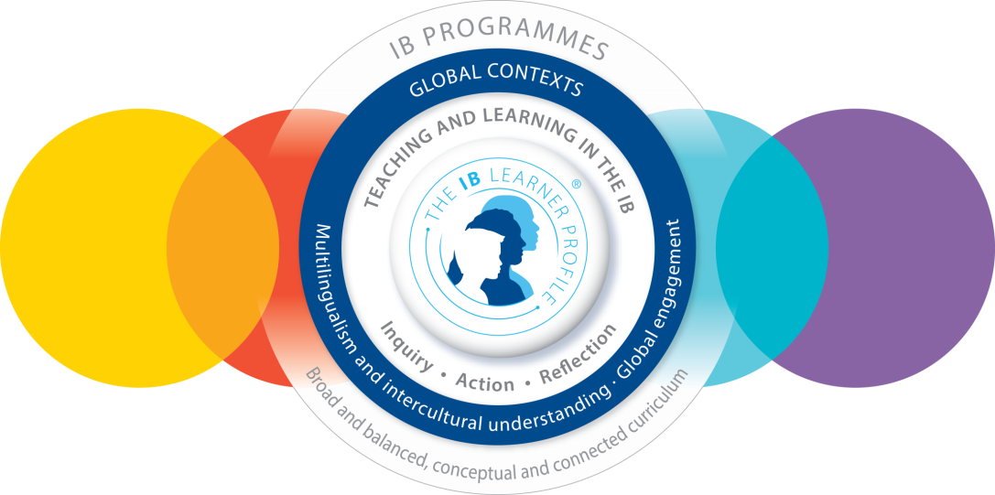
A continuum of education

Slide 10
The IB is more than an international education...
… motivated by a mission
The International Baccalaureate aims to develop inquiring, knowledgeable and caring young people who help to create a better and more peaceful world through intercultural understanding and respect.
To this end the organization works with schools, governments and international organizations to develop challenging programmes of international education and rigorous assessment.
These programmes encourage students across the world to become active, compassionate and lifelong learners who understand that other people, with their differences, can also be right.
Notes:
New strategy built upon:
Leadership
Innovation
Sustainability

Slide 11
IB Learner Profile
Balanced
Caring
Inquirers
Thinkers
Reflective
Knowledgeable
Communicators
Risk-takers
Principled
© Jupiter Images
Open-minded
Notes:
Strive to be I + T + C + R (blue)
Who are B, C, R, K, P, OM (black)

Slide 12
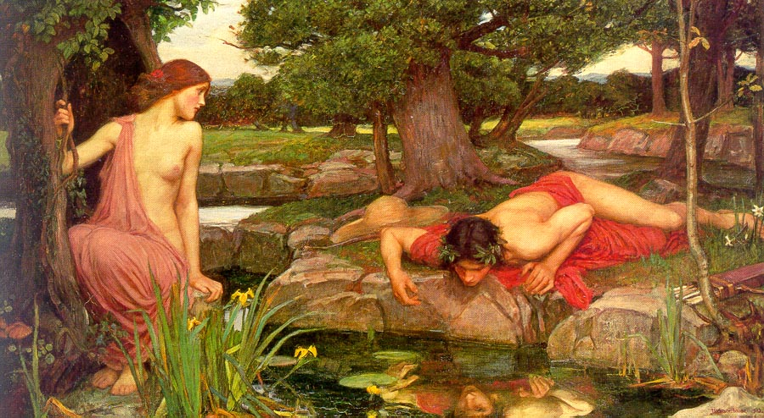
Reflective
Notes:
12

Slide 13
Reflective They give thoughtful consideration to their own learning and experience. They are able to assess and understand their strengths and limitations in order to support their learning and personal development.
Подробнее о профиле ученика см. http://ibo.org/programmes/profile/documents/Learnerprofileguide.pdf

Slide 14
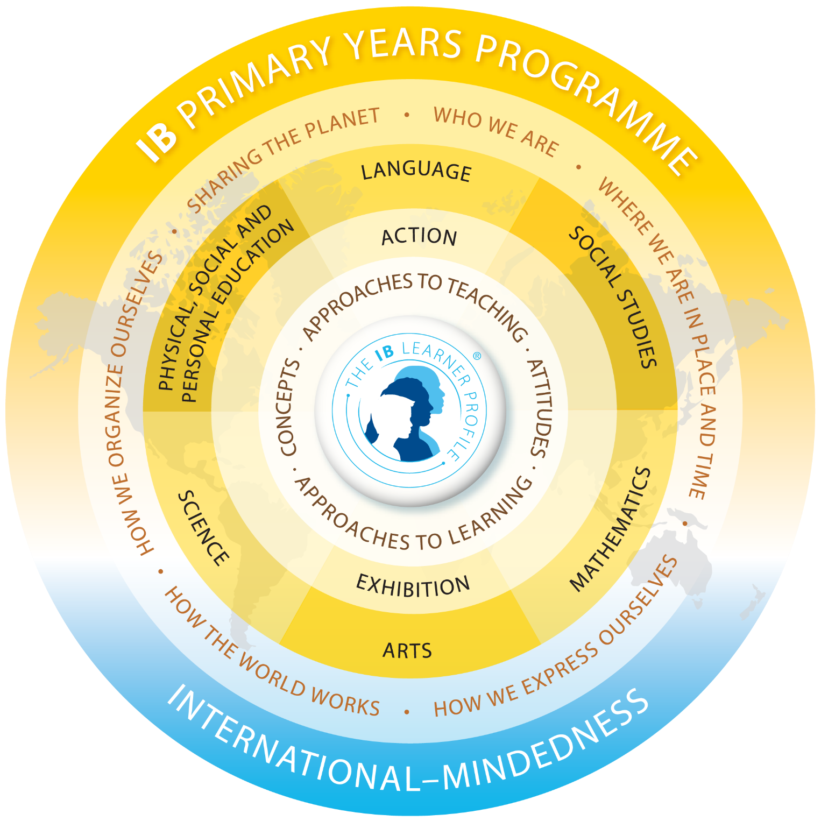

Slide 15
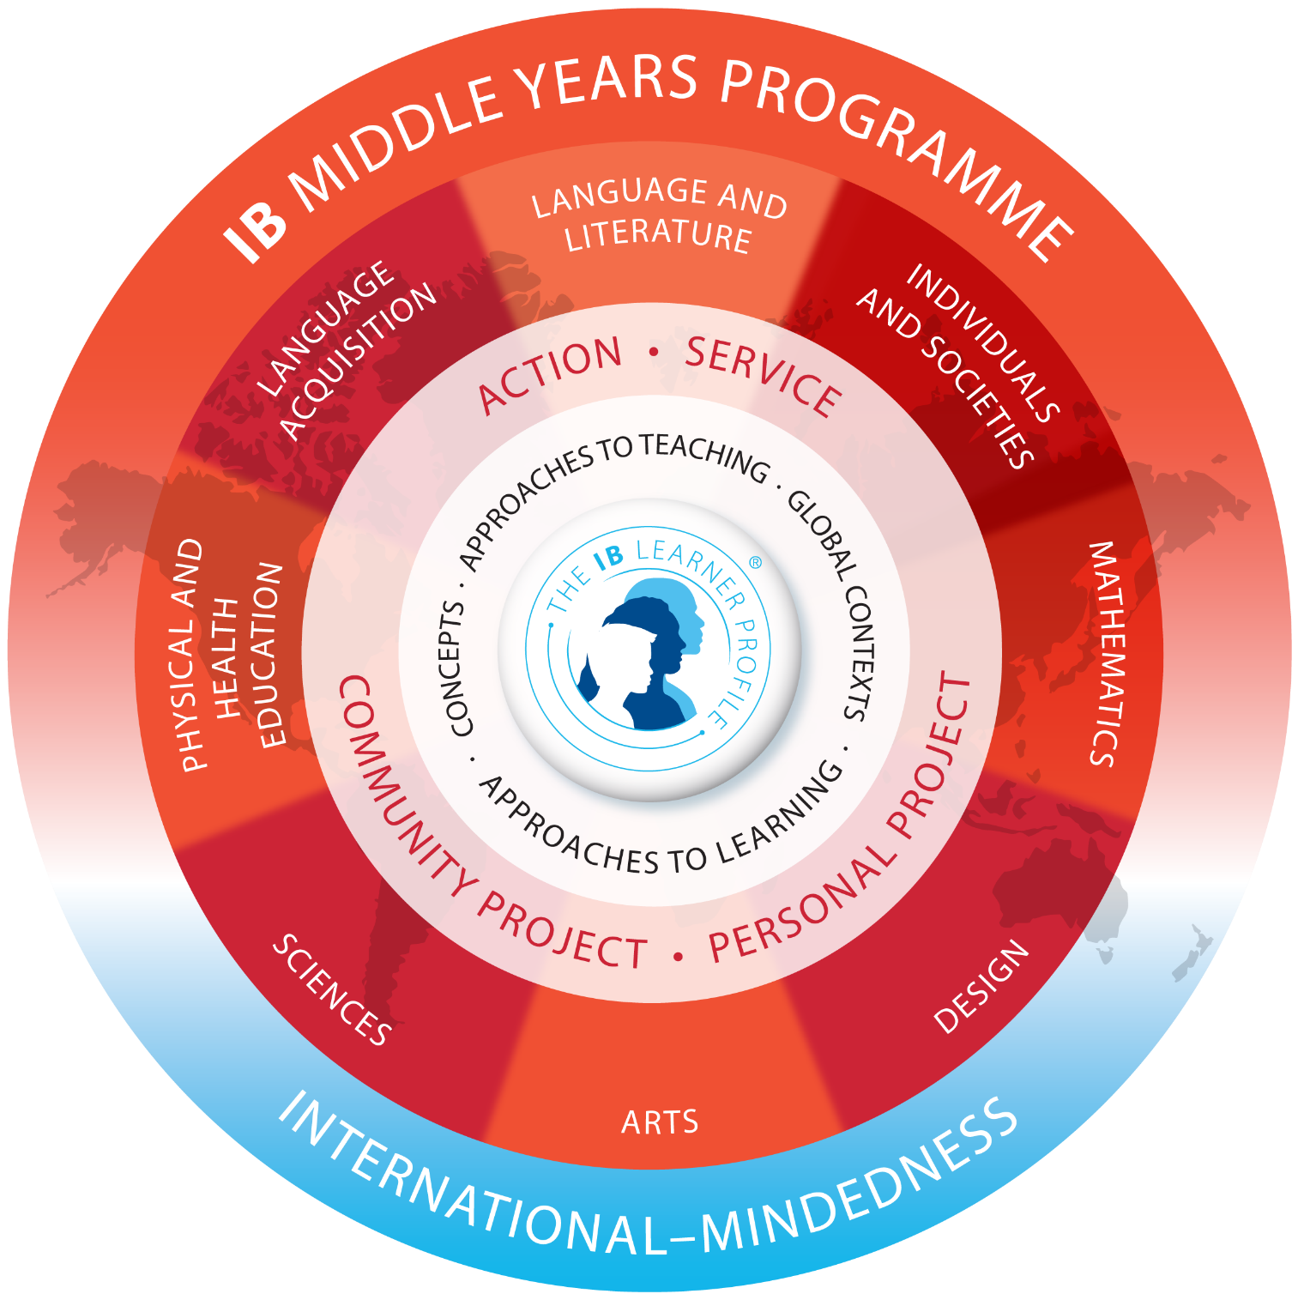

Slide 16
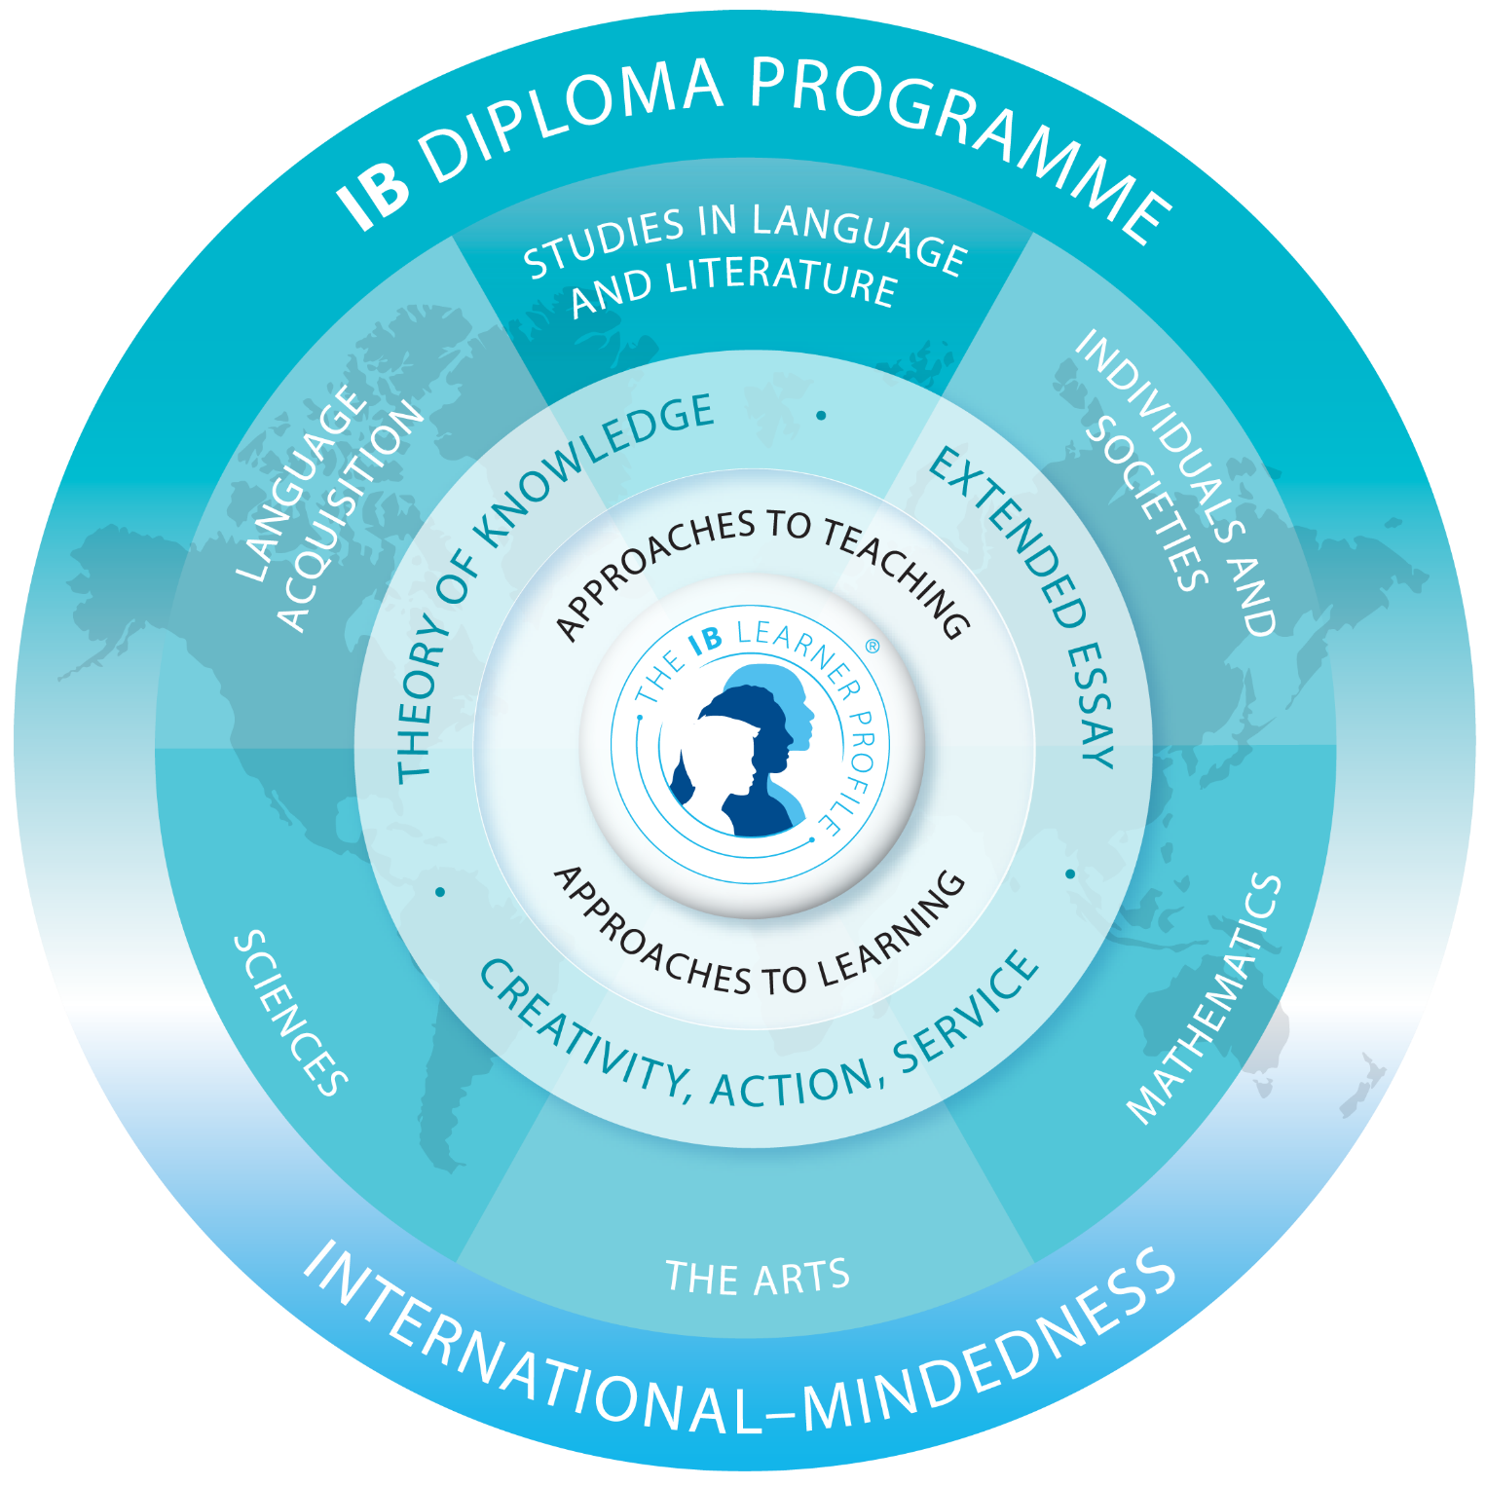

Slide 17
Underlying principles
Support effective teaching and learning
Foster collaboration and collegiality
Encourage innovation and risk taking
Promote international mindedness and intercultural understanding
Facilitate reflection and professional learning
Develop leadership capacity

Slide 18
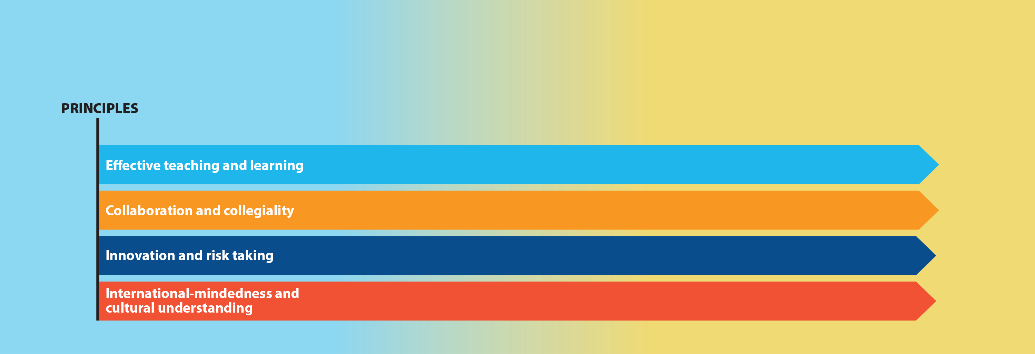
Framework: IB Certificate in Teaching and Learning
Inquiry
Action
Reflection
AREAS OF INQUIRY
Curriculum processes
Teaching and learning
Assessment and learning
Professional learning

Slide 19
Основные цели и задачи системы оценивания:
устанавливать, что знают и понимают учащиеся о мире, в котором живут,
давать общую и дифференцированную информацию о процессе преподавания и процессе учения,
отслеживать индивидуальный прогресс учащихся в категориях, задаваемых обобщенным портретом учащегося школы IB,
обеспечивать обратную связь для учителей, учащихся и родителей,
отслеживать эффективность образовательной программы,
информировать профессиональное учительское сообщество.

Slide 20
Используется диагностическое, текущее (Formative) и итоговое (Summative) оценивание.
Оценивание может быть только критериальным. Критериями оценивания выступают ожидаемые результаты, соответствующие учебным целям.
Оцениваться с помощью отметки могут только результаты деятельности ученика, но не его личные качества.
Оценивать можно только то, чему учат.
Критерии оценивания и алгоритм выставления отметки заранее известны педагогам и учащимся.
Система оценивания выстраивается таким образом, чтобы учащиеся включались в контрольно-оценочную деятельность, приобретая навыки и привычку к самооценке.
Используются внутренняя (internal) и внешняя (external) оценка;
субъективные и объективные методы оценивания; стандартизация оценки;
оценивание результатов и процесса и оценивание осознанности каждым обучающимся особенностей развития его собственного процесса обучения;
разнообразные формы оценивания, выбор которых определяется этапом обучения, общими и специальными целями обучения, текущими учебными задачами; целью получения информации;
интегральная оценка и дифференцированная оценка отдельных аспектов обучения;
самоанализ и самооценка обучающихся.

